Slide 1
ФГБУН Институт динамики систем и теории управления СО РАН
(ИДСТУ СО РАН)
Фереферов Евгений Сергеевич
ТЕХНОЛОГИЯ АВТОМАТИЗАЦИИ СОЗДАНИЯ ПРИЛОЖЕНИЙ БАЗ ДАННЫХ С ГИС-ФУНКЦИОНАЛЬНОСТЬЮ НА ОСНОВЕ ИХ ДЕКЛАРАТИВНЫХ СПЕЦИФИКАЦИЙ
диссертации на соискание ученой степени
кандидата технических наук
Специальность 05.13.11 – Математическое и программное обеспечение вычислительных машин, комплексов и компьютерных сетей
Научный руководитель:
академик, д.т.н. Бычков И.В.
Иркутск – 2014

Slide 2
Актуальность
Современные прикладные программные системы (ППС) являются сложными программными комплексами, предназначенными для сбора, хранения, преобразования, обработки и анализа информации.
При разработке современных ППС почти всегда требуется реализация функций взаимодействия с БД.
Приложения баз данных (ПБД) – программное обеспечение, реализующее интерфейс для взаимодействия пользователей с предметной БД.
Основные задачи ПБД – обеспечение выполнения стандартных операций: создания, чтения, модификации и удаления записей таблиц БД (CRUD операции), а также ряда дополнительных: поиска, фильтрации данных, формирования отчётов.

Slide 3
Актуальность
Технологии разработки ПБД, основанные на императивном программировании и использовании библиотек компонентов имеют невысокий уровень автоматизации реализации однотипных функций для работы с таблицами БД.
Модельно-ориентированные подходы (ORM, MDA) позволяют ускорить разработку, но практически всегда требуют доработки кода, при этом изменения не отображаются в исходные абстрактные модели.
Для решения задач обработки, представления и анализа пространственных данных (ПД) современные ППС должны в том или ином объёме включать соответствующие функциональные возможности геоинформационных систем (ГИС).
Интеграция функций ГИС в ППС требует исходных кодов этих ППС и часто приводит к повторной реализации функций целевой ГИС.

Slide 4
Цель и задачи исследования
Цель: Разработка технологии, языка и инструментального средства формирования декларативных спецификаций ПБД и их применение для автоматизации процесса создания и модернизации ПБД, обладающих ГИС-функциональностью.
Задачи:
Провести анализ существующих подходов к автоматизации создания ППС.
Разработать технологию автоматизации создания ПБД, обладающих ГИС-функциональностью, на основе их декларативных спецификаций.
Построить концептуальную модель ПБД, описывающую структуру БД, правила отображения схемы БД в пользовательский интерфейс и механизм взаимодействия ПБД с внешними ППС, в том числе с ГИС.
Создать декларативный язык спецификации ПБД.
Реализовать инструментальное средство для автоматизации создания ПБД, обладающих ГИС-функциональностью, на основе их декларативных спецификаций.
Применить технологию и инструментальное средство на примере создания ряда ППС управления территориальным развитием.

Slide 5
Объект и предмет исследования
Объектом исследования являются технологии автоматизации создания приложений баз данных.
Предметом исследования являются декларативные спецификации и их использование для автоматизации создания ПБД с ГИС-функциональностью.

Slide 6
Научная новизна
Предложена технология автоматизации создания ПБД, отличием которой от известных является выделение информации о структуре ПБД и формирование спецификаций в виде формализованных знаний, что позволяет абстрагироваться от структуры БД, типа используемой СУБД и использовать универсальные алгоритмы для доступа и модификации таблиц БД, динамического создания пользовательского интерфейса, а также взаимодействия с внешними ППС, в том числе ГИС.
Создана оригинальная концептуальная модель ПБД, отличающаяся от существующих тем, что информация о структуре БД расширена знаниями о способах представления данных пользователю, а также механизме взаимодействия с внешними ППС, что позволяет создавать универсальные алгоритмы для взаимодействия с таблицами БД, динамического формирования пользовательского интерфейса и взаимодействия с внешними системами, в том числе с ГИС.
Разработан предметно-ориентированный декларативный язык спецификаций ПБД, отличающийся от существующих наличием конструкций, позволяющих описывать не только структуры таблиц и связей между ними, но и правила формирования пользовательского интерфейса для взаимодействия с этими таблицами, взаимосвязь информации из БД с пространственными данными, а также механизм взаимодействия с внешними ППС, решающими специфические задачи.
Впервые разработано инструментальное средство, позволяющее интерактивно создавать спецификации ПБД, а также настраиваться при помощи спецификаций на работу с предметной БД.

Slide 7
Научная значимость
Результаты диссертационной работы использованы при выполнении:
Программы фундаментальных исследований СО РАН (проект IV.31.2.4. «Методы и технологии разработки программного обеспечения для анализа, обработки и хранения разноформатных междисциплинарных данных и знаний, основанные на применении декларативных спецификаций форматов представления информации и моделей программных систем») (2010-2012гг.);
Программы фундаментальных исследований Отделения нанотехнологий и информационных технологий РАН (проект №3, 2009-2011гг., №4.1, 2012-2014гг.);
Междисциплинарной программы 4.5.2. СО РАН (проект 4.5.2.1 «Интеллектные методы и инструментальные средства создания и анализа интегрированных распределённых информационно-аналитических и вычислительных систем для междисциплинарных исследований с применением ГИС, GRID– и Веб– технологий» 2007-2009гг.);
Междисциплинарного интеграционный проект СО РАН (проект №121).
Проектов РФФИ: 08-07-00163-а, 09-07-12017-офи_м, 11-07-00426-а, 11-07-92204-Монг_а.

Slide 8
Практическая значимость
Разработанные в рамках диссертационной работы технология и инструментальное средство позволяют значительно повысить эффективность, снизить трудозатраты и сократить сроки создания ПБД, обладающих ГИС-функциональностью.
Созданное программное обеспечение зарегистрировано в Федеральной службе по интеллектуальной собственности, патентам и товарным знакам.
Разработанная технология и инструментальное средство были использованы при создании интегрированных прикладных программных систем:
«Муниципальная ГИС г. Иркутска»,
«Муниципальная информационная система градостроительной деятельности г. Иркутска»,
АИС «Управление многоквартирными домами»,
АИС «Отдел жилищного хозяйства»,
АИС «Топонимика г. Иркутска»,
АИС «Реестр геодезических съемок»,
АИС «Единый общегородской регистр адресов объектов недвижимости».

Slide 9
Соответствие специальности
В соответствии с формулой специальности 05.13.11 – «Математическое и программное обеспечение вычислительных машин, комплексов и компьютерных сетей» диссертационная работа охватывает решение задач создания и сопровождения программных средств различного назначения и включает исследование моделей, методов и алгоритмов проектирования программ и программных систем, языков и программных инструментов для организации взаимодействия программ и программных систем, систем управления базами данных, человеко-машинных интерфейсов.
Научное и народнохозяйственное значение диссертации заключается в повышении эффективности процессов обработки данных в вычислительных машинах, комплексах и компьютерных сетях и в сокращении сроков их создания.
Отражённые в диссертации положения соответствуют пунктам 3,7 области исследования специальности 05.13.11.

Slide 10
Структура работы
Введение
Глава 1. Технологии и инструментальные средства разработки прикладных программных систем
Глава 2. Технология автоматизации создания приложений БД
Глава 3. Инструментальная система создания приложений БД
Глава 4.Применение инструментальной системы «ГеоАРМ»
Заключение
Список сокращений и условных обозначений
Список литературы
Приложение А. Семантика языка спецификаций ПБД
Приложение Б. Спецификация АИС «Единый общегородской регистр адресов недвижимости»

Slide 11
Глава 1. Технологии и инструментальные средства разработки прикладных программных систем
Проведен анализ существующих технологий с точки зрения их применения для решения поставленной в рамках диссертационной работы задачи. Рассмотрены современные технологии автоматизации разработки ППС.
Подходы к автоматизации:
Выделение модулей
Использование библиотек компонентов (VCL, MFC)
Использование моделей (MDA, Онтологии, MVC, ORM, EAV)
Рассмотрены возможности инструментальных средств для создания ПБД
Инструментальные средства:
Embarcadero Delphi,
Microsoft Access,
Oracle ADF
Выделены сильные и слабые стороны применения данных инструментальных средств.

Slide 12
Глава 1. Технологии и инструментальные средства разработки прикладных программных систем
Рассмотрены вопросы развития возможностей ППС за счет ГИС-функциональности.
Подходы к реализации ГИС-функциональности:
Разработка специализированных приложений, работающих под управлением соответствующих ГИС
требует изучения встроенных языков программирования этих ГИС,
Использование API ГИС для модернизации существующих ППС
требует от разработчиков ППС освоения геоинформационных технологий, а также обязательного наличия исходных кодов.
Оба подхода связаны с большими временными и трудовыми затратами.

Slide 13
Глава 1. Технологии и инструментальные средства разработки прикладных программных систем
Существующие технологии разработки ПБД не предоставляют (либо не поддерживают) возможность использования моделей с требуемым уровнем детализации представления знаний о связях используемых структур данных с их возможным отображением в пользовательский интерфейс. Средства автоматизации реализации пользовательских интерфейсов имеют невысокий уровень и недостаточную гибкость к изменениям в структуре системы (модификации и масштабированию).
Проведенный анализ определил подходы, позволяющие автоматизировать процесс разработки ПБД:
выделение информации о предметной области в виде модели;
разделение информации о структуре БД и функциональной части ПБД, отвечающей за работу с таблицами БД;
уменьшение объема кодирования программистом за счет применения технологий визуального программирования, механизмов интерактивного настраивания параметров систем и динамического создания интерфейса;
наличие программных интерфейсов для взаимодействия с внешними ППС, в том числе ГИС.

Slide 14
Глава2 Технология автоматизации создания ПБД на основе спецификаций
Спецификация является средством представления модели ПБД, которая в декларативном виде содержит информацию о предметной области в виде соответствующих знаний о структуре БД, правилах отображения схемы БД в элементы пользовательского интерфейса, бизнес-логике приложения и способах взаимодействия с внешними модулями, в том числе с ГИС.

Slide 15
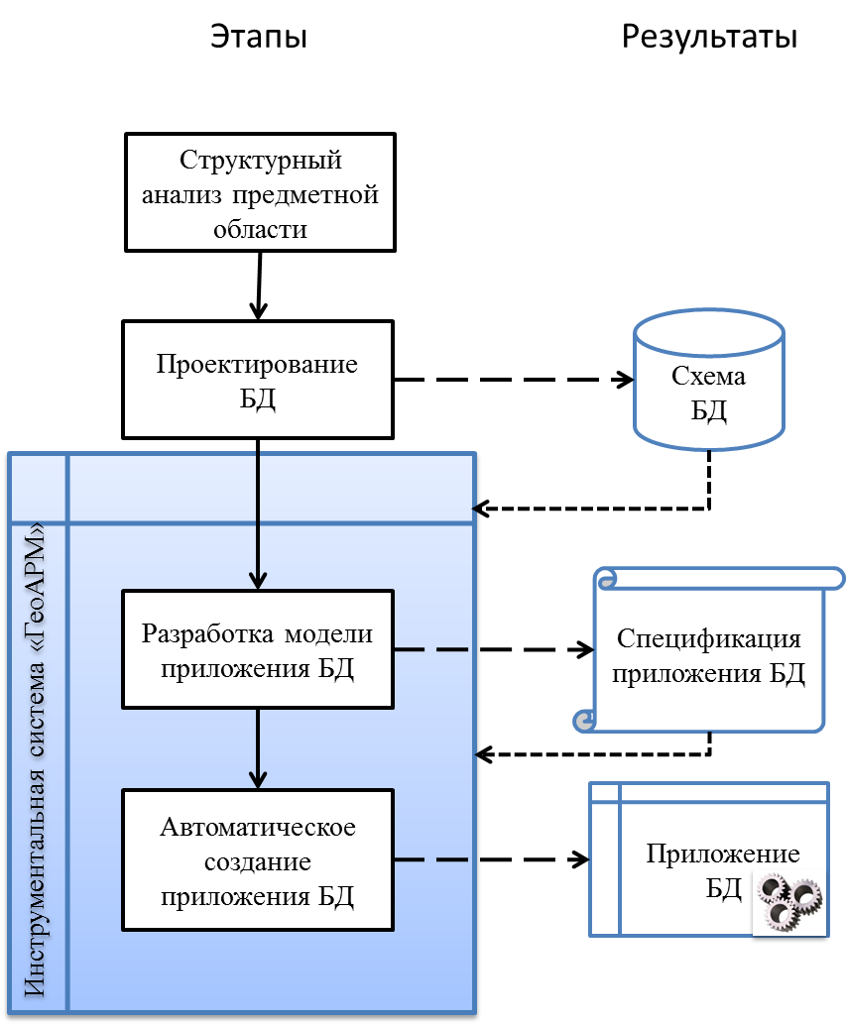
Создание ПБД на основе спецификаций
Разработка спецификации ПБД включает:
Определение сущностей;
Определение связей;
Формирование представлений;
Определение внешних ПС и способов взаимодействия с ними;
Определение взаимодействия с ГИС.

Slide 16
Концептуальная модель ПБД
M=<Schema,Display,Rules,Plugins>
Schema – структура, описывающая схему БД (таблицы), расширенную информацией о связях, способах организации данных для пользователя (представления) и связях с пространственными данными;
Display – структура, описывающая правила отображения данных пользователю, формирования пользовательского интерфейса;
Rules – структура для описания специфических бизнес-правил приложения;
Plugins – структура для описания взаимодействия с внешними подключаемыми модулями, решающими задачи не заложенными в базовый функционал.

Slide 17
Schema=<Tbls,Refs>
Refs
- множество схем таблиц
c_{j}={a₁,…,a_{p}}, p∈N. a_{h} – атрибут таблицы
∀ a_{h} ∃ Type(a_{h}), Type={I,F,S,D,B,X,G,SD},
где I – множество целых чисел, F – множество действительных чисел, S – множество строковых значений, D – множество значений дат и времени, B={true;false} – булевы значения, X – множество бинарных данных, G – множество растровых данных, SD – множество пространственных данных.

Slide 18
Refs - Связи
PK – первичный ключ
FK – внешний ключ
r_{f}∈ {LR,PR,DR}, f=1,…,m,
LR – простая связь,
PR – связь из первичного ключа,
DR – связь типа детали.
r_{f}=LR(t_{i}, t_{ii}), если k_{g}(FK) = k_{gg}(PK) ∨ ∅, где FK∈t_{i}, PK∈t_{ii}, k_{g}∈t_{i}, k_{gg}∈t_{ii}.
r_{f}=PR(t_{i}, t_{ii}), если k_{g}(PK)=k_{gg}(PK), где PK∈t_{i}, PK∈t_{ii}, k_{g}∈t_{i}, k_{gg}∈t_{ii.}
r_{f}=DR(t_{i}, t_{ii}), если k_{gg}(PK)=k₁(FK)∧…∧k_{g}(FK), где FK∈t_{i}, PK∈t_{ii}, k_{gg}∈t_{ii}, {k₁,…,k_{g}}∈t_{i}.

Slide 19
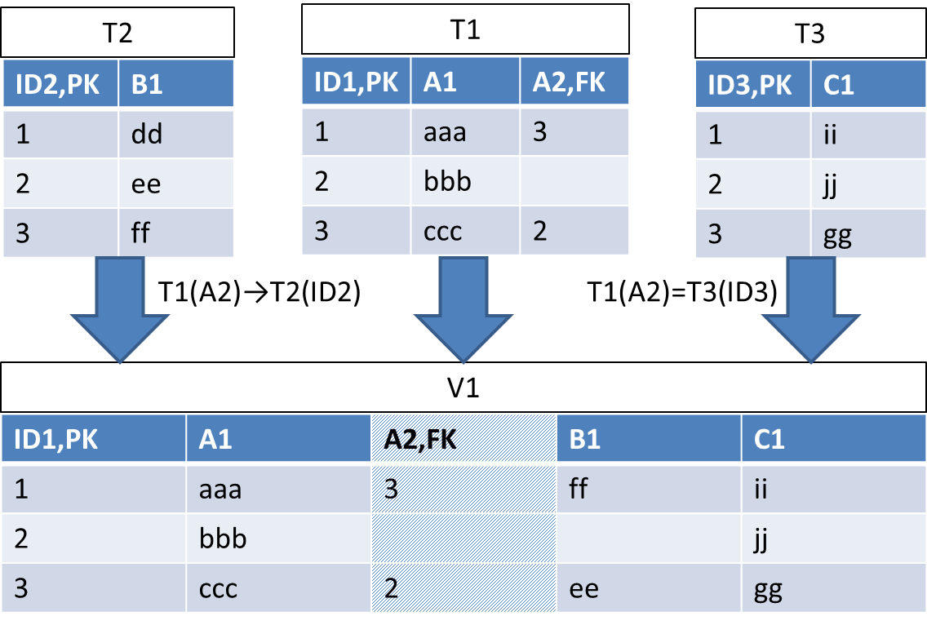
Представления
v(c’)∈V - это множество записей из таблицы t_{i}(c_{j})∈Tbls, где c’⊆c_{j} ,
либо v(c’)=(t_{i}(c_{j}),V’,LR’,PR’), где V’⊆V, ∀v∈ V’ ∃ r_{f} (t_{i},v)∈LR’∨∃ r_{f} (t_{i},v)∈ PR’∧ c’ ⊆ c_{j} ∪ c’₁ ∪… ∪c’_{l}.

Slide 20
Display
Display=<C,Refs,Mod,E,C→E>, отвечает за то, какими элементами пользовательского интерфейса будут представлены данные из полей таблиц и представлений.
Mod=(Grd,Frm) – режимы работы (табличный, форма).
E={Btn,Edt,Cbx,Dtp,Chkt,Img,fn(Cbx),Grd,GB,TS} – множество элементов управления пользовательского интерфейса.
k(a_{h}) → Edt, если Type(a_{h})=I∨F∨S, k∈t_{i}, h=1,…,p, a_{h} ∈C;
k(a_{h}) → Dtp, если Type(a_{h})=D, k∈t_{i}, h=1,…,p, a_{h} ∈C;
k(a_{h}) →Chkt, если Type(a_{h})=B, k∈t_{i}, h=1,…,p, a_{h} ∈C;
k(a_{h}) →Cbx, если, Type(a_{h})=I∨F∨S, k(a_{h})∈v(c’)=(t_{i}(c_{j}), V’, LR’,PR’), a_{h} ∈ c_{j}, h=1,…,p, a_{h} ∈C;
k(a_{h}) →Img, если Type(a_{h})=G, k∈t_{i}, h=1,…,p, a_{h} ∈C;
k(a_{h}) →fn(Cbx), если Type(a_{h})=I∨F∨S, k(a_{h})∈v(c’)=(t_{i}(c_{j}),V’,LR’,PR’), a_{h}∈NF⊆c_{j}, h=1,…,p, a_{h}∈C, где fn(Cbx) – Cbx с функциональностью автофильтрации.
Notes:
Отображение полей в элементы пользовательского интерфейса зависит от типа поля:
В случаях, когда поля получены по ссылкам (в представлениях) или являются FK, рядом с ними присутствует кнопка (Btn) для перехода к записям по ссылке. Несколько полей могут быть выделены в отдельные блоки. Поддерживается два вида блоков – группа (GB) и закладка (TS).

Slide 21
Rules
Rules={RO,CHK,MO,RC,TC,FLTR} отвечает за режимы и правила работы с данными.
Например, если RO(t_{i}), то работа с таблицей t_{i} будет в режиме «только для чтения», поля таблицы будут не активны для редактирования.
Режим CHK(k(a_{h}),{0,1}) отвечает за проверку вводимых данных, при этом существует два режима проверки: строгое соответствие (1) и предупреждение (0).
Механизм MO(t_{i}, t_{ii}) позволяет автоматически создавать пространственные объекты для записей из t_{i} на цифровой топооснове по метрике из таблицы деталей t_{ii .}
ROWCOLOR и TEXTCOLOR режимы задания цвета и текста в строках таблицы (для элемента интерфейса Grd) в зависимости от значений определённых атрибутов.

Slide 22
Plugins
Plugins=<V,D,Dll>
Отвечает за вызов внешних приложений для обработки данных.
Данная структура обеспечивает для v_{i}∈V передачу данных во внешнее приложение dll_{z}∈Dll, вызов которого осуществляется из пользовательского интерфейса d_{x}∈D,
D⊆ Display.

Slide 23
Язык спецификаций ПБД
Грамматики разработанного языка принадлежит к классу LL(1).
Конструкции языка позволяют в декларативном виде описывать элементы предложенной модели ПБД, а также некоторые общие настройки системы (например, способ подключения к БД): ADO/BDE, CFG, TABLE, VIEW, PLUGIN, USES/INCLUDE, MENU
Поддержана интеграция между спецификациями (модульность) – одни спецификации могут ссылаться или включать предложения других спецификаций.
Созданные на ЯПБД спецификации удовлетворяют требованиям точности, понятности, т.е. в спецификациях на ЯПБД содержится вся достаточная (в рамках предложенной технологии) информация для решения задачи автоматического создания ПБД, все объекты модели хорошо формализованы, при этом спецификации компактны и в, тоже время, понятны (читабельны).

Slide 24
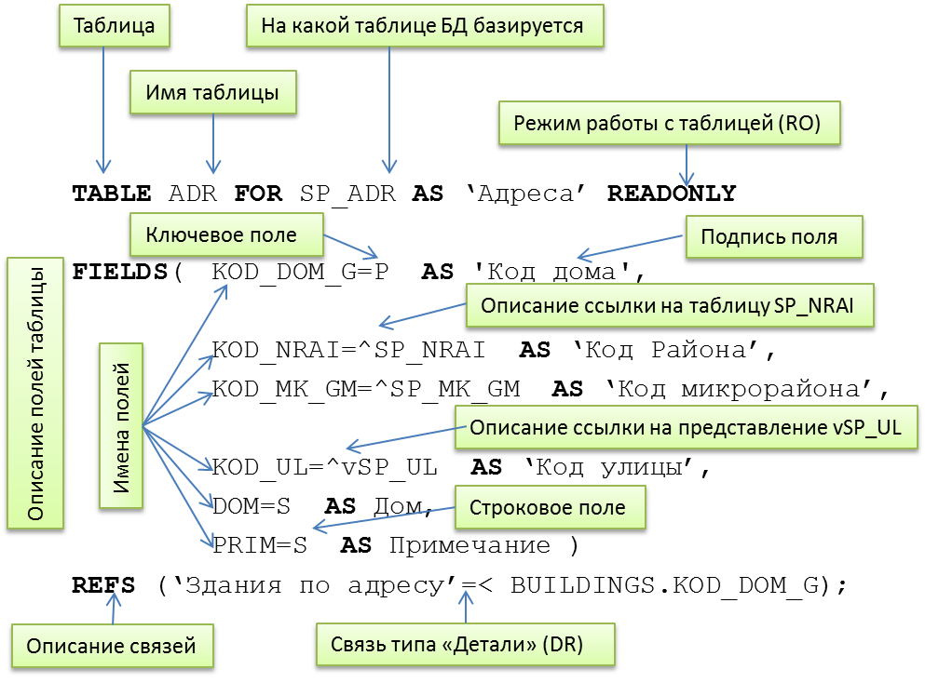
Описание таблицы

Slide 25
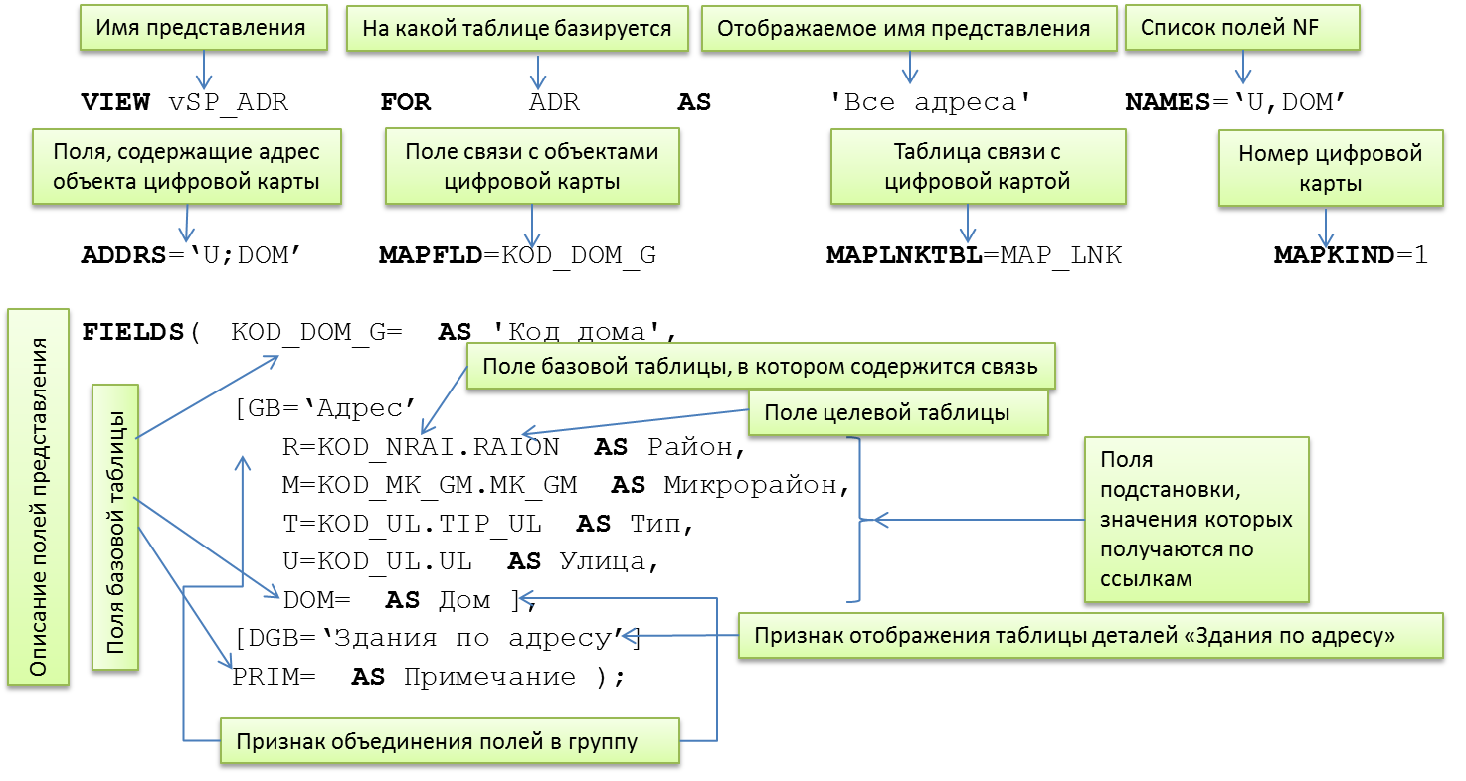
Описание представления

Slide 26
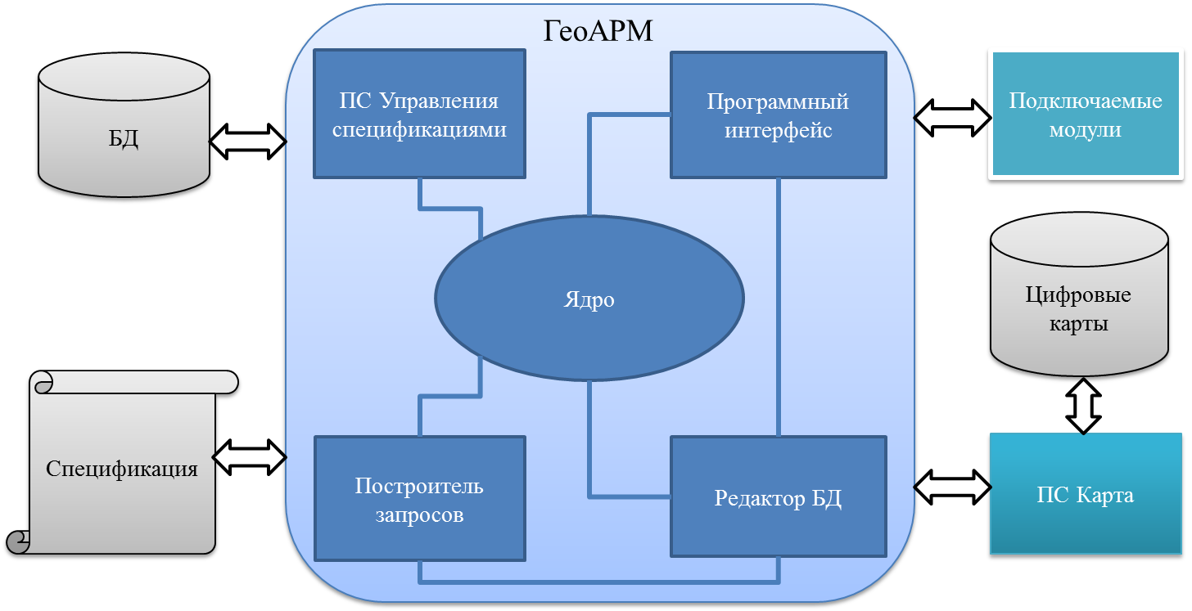
Глава 3. Инструментальная система создания ПБД
Архитектура ГеоАРМ
«ГеоАРМ» разработан на платформе Delphi 7

Slide 27
Ядро
Ядро системы отвечает за взаимодействии всех подсистем приложения с СУБД, обеспечивая интерпретацию спецификации ПБД и преобразование команд подсистем ПБД в команды интерфейсов для взаимодействия с СУБД.
Для представления в памяти определённых в спецификации объектов модели ПБД в коде Ядра созданы соответствующие структуры данных:
TTblInfoCtx – контекст ПБД.
TBaseTblInfo – общие свойства таблиц и представлений.
TTblInfo – класс для взаимодействия с таблицами.
TViewInfo – класс для взаимодействия с представлениями.
TFldInfo – представление информации о полях таблиц.
TVFldInfo – представление информации о полях представлений.
TDetailLink – представление связей типа детали.

Slide 28
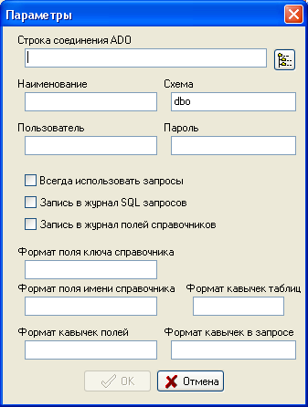
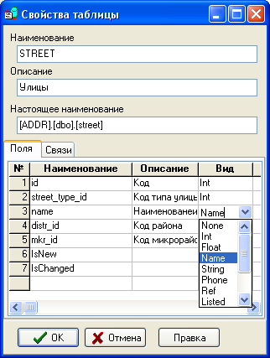
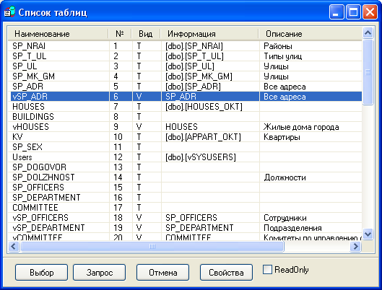
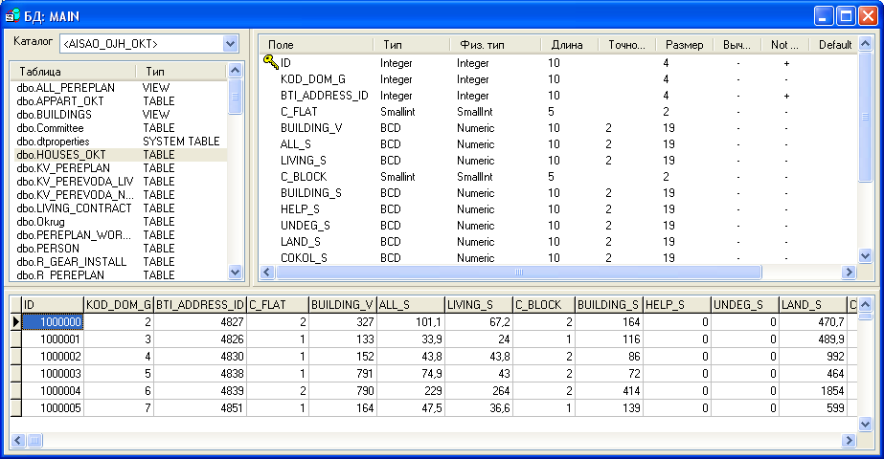
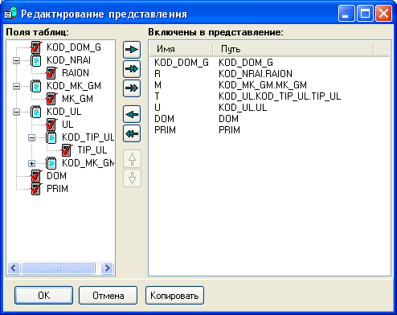
Подсистема управления спецификациями
Набор инструментов для создания Спецификаций ПБД
Настройка соединения с БД;
Выбор и загрузка метаинформации из СУБД;
Управление описанием таблиц;
Управление описанием представлений;
Описание надстроек;

Slide 29
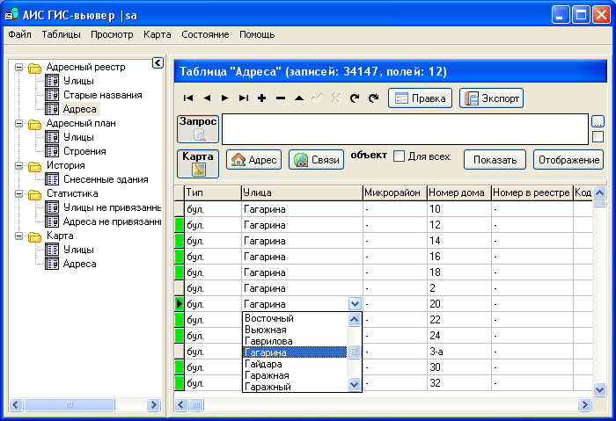
Редактор БД (табличный режим)
Интерфейс для работы с БД создаётся динамический по спецификации

Slide 30
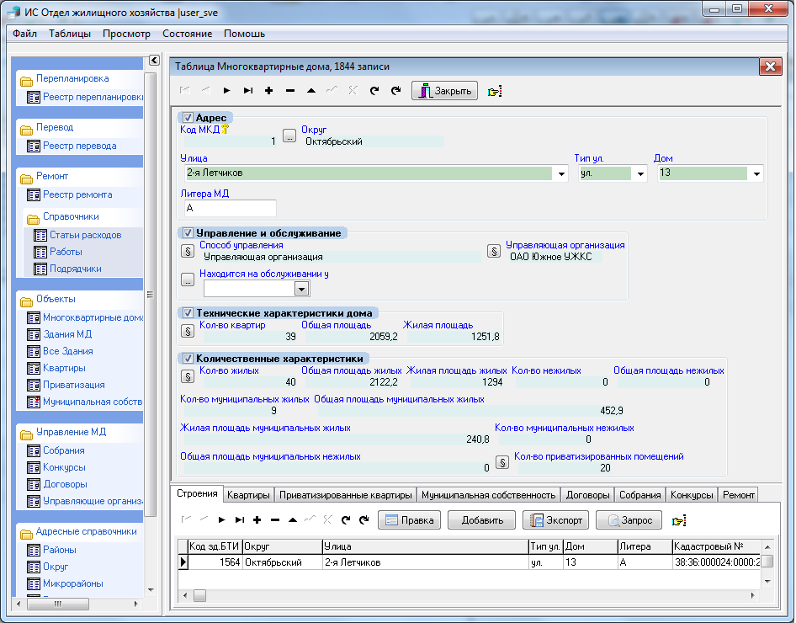
Редактор БД (режим редактирования записи)
За автоматическую расстановку элементов на форме отвечает менеджер компоновки, управляющий размерами и положением визуальных компонентов при изменении размеров формы.

Slide 31
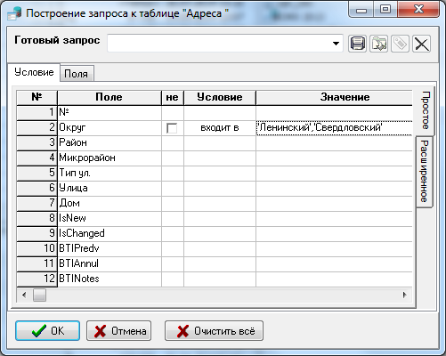
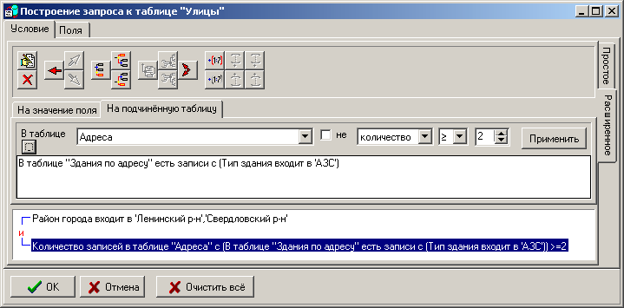
Построитель пользовательских запросов
Создаётся динамически по спецификации.
Два режима создания запросов.
Возможность при конструировании запроса свободно комбинировать ограничения на значения отдельных полей в виде дерева.
Возможность задавать условия на подчинённые таблицы (построитель вызывается рекурсивно).

Slide 32
Картографический модуль
Реализует стандартный набор ГИС-функций: масштабирование, перемещение карты, получение информации по объекту, создание пользовательских слоев, создание/удаление объектов.
Обеспечивает поиск объектов по адресу – функция «Адресный план».
Поддерживает два способа привязки БД к карте: через геокодирование, т.е. по полям, содержащим адреса домов или привязкой к произвольным объектам карты через таблицу связей.
Поддерживает функции взаимодействия с ПБД: получение информации из БД по объекту карты, поиск объектов карты по информации из БД, создание объектов по координатам из БД, построение тематических карт, построение отчёта по области.
Реализован при помощи пакета GIS ToolKit из ГИС «Карта» в виде DCOM-сервера.
Для сторонних разработчиков ПО обеспечивает поддержку в своей программе взаимодействия с цифровыми картами не внедряя в нее код, обеспечивающий такую работу.

Slide 33
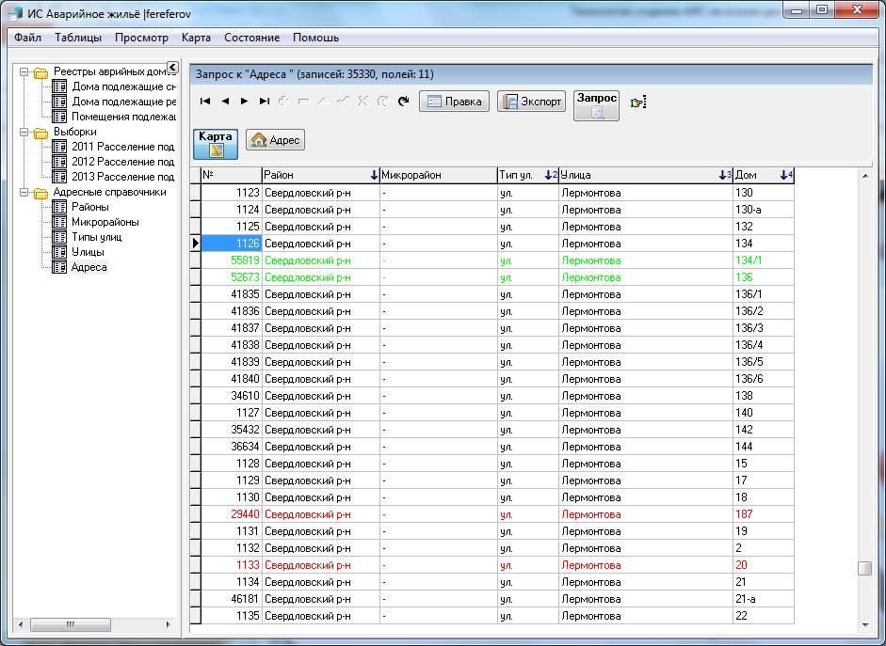
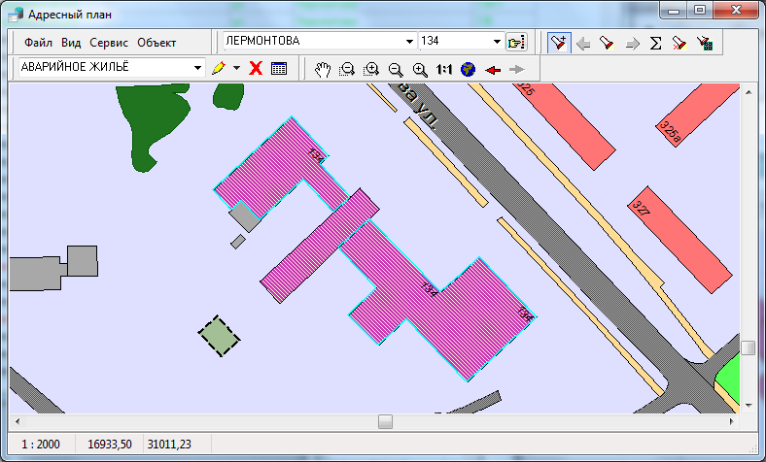
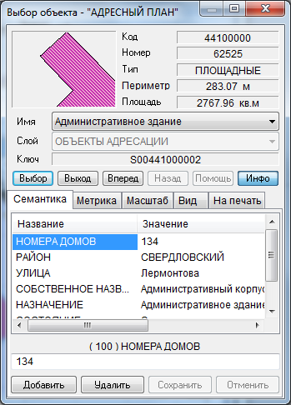
Взаимодействие с Картографическим модулем

Slide 34
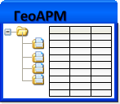
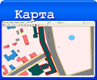


Программный интерфейс для взаимодействия с внешними модулями
Предназначен для взаимодействия с надстройками (внешними модулями), позволяющими решать специфические, не заложенные в архитектуру «ГеоАРМ» задачи.
Обеспечивает получение доступа к необходимым таблицам и представлениям, информации из определённых атрибутов и позволяет манипулировать записями из таблиц-деталей.
Rep.dll

Slide 35
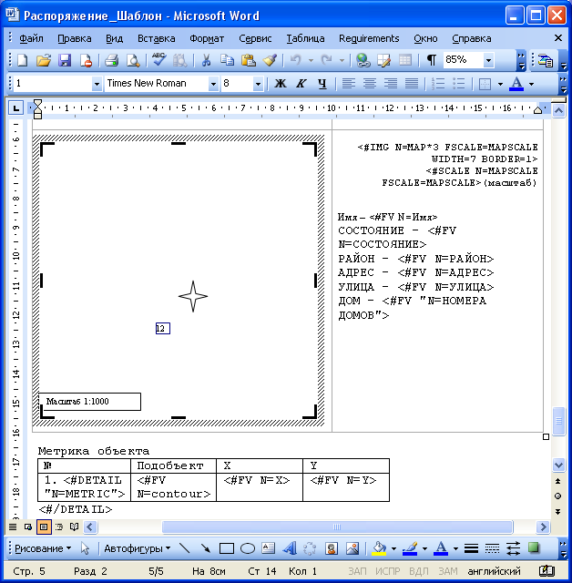
Построитель отчётов
Реализован в виде надстройки.
Использует шаблоны MS Word, содержащие элементы разметки текста (метки).
Поддерживает условия.
Поддерживает склонение по падежам (padeg.dll).
Поддерживает вставку пространственных данных (при вызове из картографического модуля)

Slide 36
Глава 4.Применение инструментальной системы «ГеоАРМ»
Для оценки эффективности было проведено сравнение ГеоАРМ и MS Access на примере разработки ПБД для БД «Pubs».
БД «Pubs» имитирует хранилище издательской компании и состоит из 11 таблиц.

Slide 37
АИС «Управление многоквартирными домами»
Цель создания: обеспечение органов местного самоуправления, физических и юридических лиц достоверными сведениями, повышение эффективности подготовки и обоснованности принятия управленческих решений администрации г. Иркутска по вопросам управления жилищно-коммунальным хозяйством, в частности, управления многоквартирными домами (МД), расположенными на территории г. Иркутска.
Задачи АИС:
создание общего банка достоверной информации в виде тематических баз данных, обеспечивающего обработку, надежное централизованное хранение и оперативный поиск электронных документов и информации, связанной с управлением многоквартирными домами органов местного самоуправления г. Иркутска, физических и юридических лиц;
автоматизация процессов сбора, обработки, представления информации в сфере управления многоквартирными домами;
автоматизация процессов подготовки документации и учета результатов проведения общих собраний в многоквартирных домах по вопросам определения способа управления МД и выбора управляющей организации;
автоматизация процессов подготовки конкурсной документации для проведения открытых конкурсов по выбору управляющих организаций;
автоматизация расчета платы за пользование жилым помещением для нанимателей по договорам социального найма;
автоматизация расчета оставшейся части платы за содержание и ремонт жилого помещения в случаях, когда размер вносимой нанимателями муниципального жилищного фонда г. Иркутска по договорам социального найма жилых помещений и договорам найма жилых помещений платы ниже, чем размер платы, установленный договорами управления;
улучшение качества обработки тематической информации, повышение оперативности обмена информацией, сокращение непроизводительных операций по поиску, обработке и оформлению жилищно-коммунальной документации;
обеспечение контроля за деятельностью организаций, управляющих многоквартирными домами;
оперативное представление информации в сфере жилищно-коммунального хозяйства вышестоящим органам и смежным подразделениям.

Slide 38
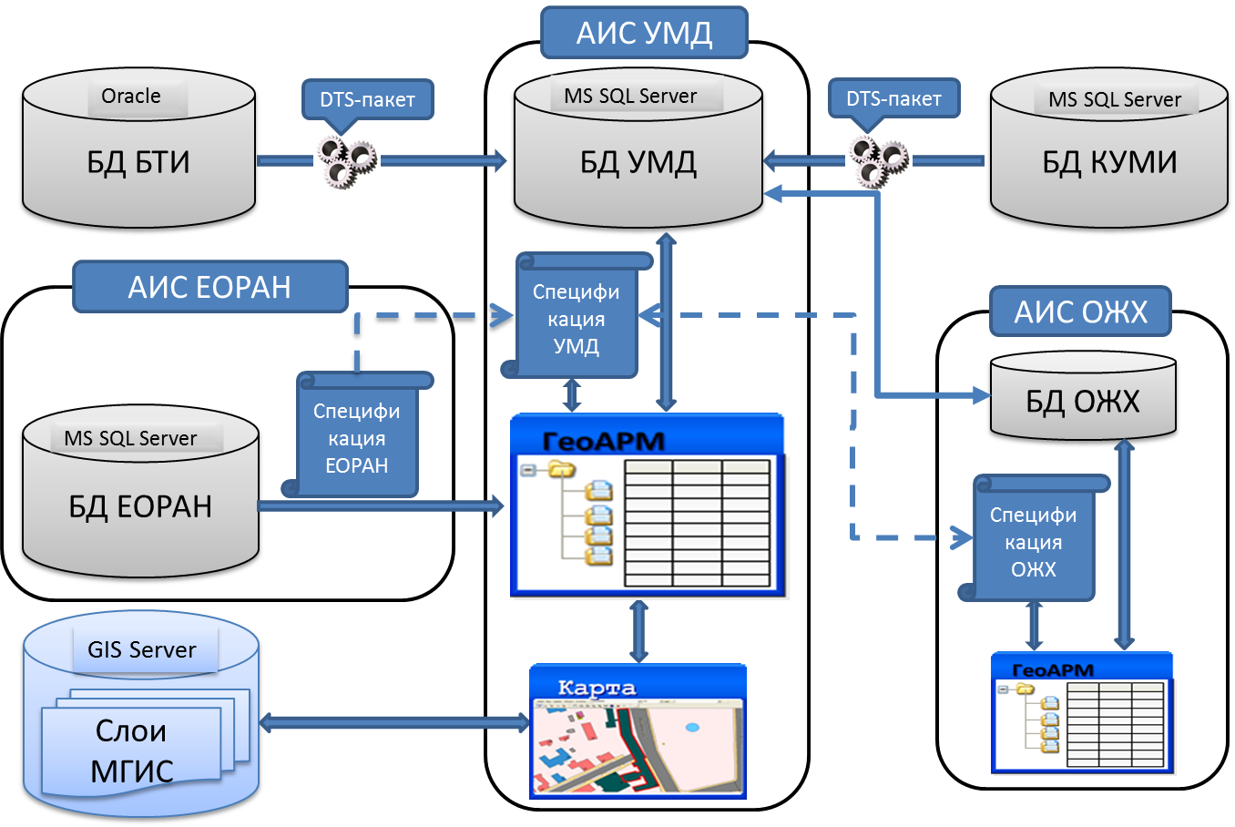
АИС «Управление многоквартирными домами»
(Работы выполнены в рамках Муниципальных контрактов № 010-64-717/6, № 010-64-1740/7, № 010-64-2361/8, №010-64-000745/9, № 010-64-000939/10, № 010-64-001340/11)

Slide 39
Результаты, выносимые на защиту
Технология создания ПБД, обладающих ГИС-функциональностью, на основе их декларативных спецификаций, позволяющая значительно сократить сроки разработки.
Оригинальная концептуальная модель ПБД, отличающаяся расширенным описанием структур БД, а также наличием правил о способах представления данных пользователю и способах взаимодействия с внешними ППС системами, в том числе с ГИС.
Предметно-ориентированный декларативный язык для создания спецификаций ПБД, отличающийся от существующих наличием конструкций, позволяющих описать как структуры и связи между таблицами, так и правила формирования пользовательского интерфейса для представления и модификации БД, а также механизмы взаимодействия с внешними ППС и пространственными данными.
Инструментальное средство, реализованное в соответствии с предложенной технологией и позволяющее интерактивно создавать спецификации ПБД с ГИС-функциональностью, а также настраиваемое при помощи созданных спецификаций на взаимодействие с предметными БД и внешними ППС.

Slide 40
Личный вклад автора
Все выносимые на защиту научные положения получены соискателем лично. В основных научных работах по теме диссертации, опубликованных в соавторстве, лично соискателем разработаны:
Технология создания ПБД, обладающих ГИС-функциональностью на основе спецификаций;
Концептуальная модель ПБД;
Язык спецификаций ПБД;
Инструментальное средство создания ПБД на основе декларативных спецификаций;
Программная реализация картографического модуля;
Библиотека для создания отчетов;
Реализация в рамках предложенной технологии прикладной АИС «Управление многоквартирными домами г. Иркутска».
Разработка алгоритмов обработки данных и программная реализация модуля для работы с БД получены в неделимом соавторстве с к.т.н. Хмельновым А.Е. и к.т.н. Гаченко А.С.

Slide 41
Представление работы
Основные результаты диссертационной работы, ее отдельные положения, а также результаты конкретных прикладных исследований и разработок обсуждались на научных семинарах ИДСТУ СО РАН, на международных, региональных научных и научно-практических конференциях и совещаниях, на научных координационных советах СО РАН и на региональных совещаниях, посвященных методам и технологиям информатики, развитию информационно-телекоммуникационной инфраструктуры и внедрению геоинформационных систем в управление территориальным развитием.
Результаты диссертационной работы докладывались и обсуждались на 3 международных, 8 всероссийских и 14 региональных конференциях.

Slide 42
Публикации
По теме диссертации опубликованы 10 статей в рецензируемых журналах из перечня ВАК, 3 в специальных выпусках периодических журналов, 1 монография, а также получены 3 свидетельства об официальной регистрации программ для ЭВМ Федеральной службы по интеллектуальной собственности, патентам и товарным знакам.
Структура и объём работы
Диссертационная работа состоит из введения, четырех глав, заключения, списка литературы, включающего 92 наименования, и двух приложений. Объем составляет 152 страницы, включая 117 страниц основного текста, 43 рисунка, 10 таблиц, список сокращений и условных обозначений.

Slide 43
Статьи в журналах из перечня ВАК РФ:
Фереферов Е.С., Бычков И.В., Хмельнов А.Е. Технология создания автоматизированных рабочих мест с возможностью обработки пространственных данных на основе метаописаний структур баз данных // Вестник ИрГТУ. 2006. Т. 3, № 2(26). С. 52 – 59.
Фереферов Е.С., Бычков И.В., Хмельнов А.Е. Метаописание баз данных как основа интеграции информационно-справочных систем и ГИС // Вычислительные технологии. 2007. Т. 12, № 5. С. 41 – 51.
Бычков И.В., Гаченко А.С., Ружников Г.М., Маджара Т.И., Фереферов Е.С., Хмельнов А.Е. Внедрение современных информационных технологий в региональных проектах // Вестник НГУ. 2008. Т. 6, № 1. С. 15 – 24.
Гаченко А. С., Ружников Г. М., Фереферов Е. С., Хмельнов А. Е. Разработка информационной системы обеспечения градостроительной деятельности в муниципальных образованиях // Вестник НГУ. 2008. Т. 6, № 3. С. 72 – 79.
Фёдоров Р.К., Бычков И.В., Хмельнов А.Е., Новицкий Ю.А., Ружников Г.М., Гаченко А.С., Фереферов Е.С., Шигаров А.О., Парамонов В.В., Попова А.К. Разработка геоинформационной системы "Адресный план" г. Иркутска // Современный технологии Системный анализ Моделирование. 2009. № 3 (23). С. 14 – 19.
Фереферов Е.С., Бычков И.В., Новицкий Ю.А., Ружников Г.М., Хмельнов А.Е. Организация работы с электронными картами исключающая утечку векторной информации // Горный информационно-аналитический бюллетень (научно-технический журнал). 2009. № ОВ 18. С. 220 – 224.
Фереферов Е. С., Бычков И. В., Ружников Г. М., Хмельнов А. Е. Инструментальное средство автоматизации создания приложений баз данных на основе декларативных спецификаций // Вестник Бурятского гос. ун-та. 2011. № 9. С. 118 – 122.
Фереферов Е. С., Новицкий Ю. А., Ружников Г. М., Хмельнов А. Е. Технология интеграции геоинформационных функций в информационные системы // Вестник Бурятского гос. ун-та. 2012. № 9. С. 59 – 63.
Фереферов Е.С., Хмельнов А.Е. Автоматизация создания пользовательского интерфейса на основе модели приложения баз данных // Вестник Бурятского гос. ун-та. 2013. № 9. С. 100 – 118.
Фереферов Е.С., Бычков И.В., Хмельнов А.Е. Технология разработки приложений баз данных на основе декларативных спецификаций // Вычислительные технологии. 2014. Т. 19. № 5. С. 85 – 100.

Slide 44
Статьи в спец выпусках журналов ВАК:
Фереферов Е.С., Бычков И.В., Гаченко А.С., Попова А.К., Ружников Г.М., Хмельнов А.Е. Применение ГИС- и Веб- технологий для создания интегрированных информационно-аналитических систем // Вычислительные технологии. 2007. Т. 12, спец. вып. 3. С. 5–18.
Фереферов Е. С., Гаченко А. С., Ружников Г. М., Хмельнов А. Е. Муниципальная информационная система обеспечения градостроительной деятельности // Вычислительные технологии. 2008. Т. 13, спец. вып. 1. С. 11–16.
Бычков И.В., Гаченко А.С., Хмельнов А.Е., Фереферов Е.С. Система создания автоматизированных рабочих мест с возможностью взаимодействия с пространственными данными на основе метаописаний структур баз данных // Современные технологии. Системный анализ. Моделирование. 2008. Спец. вып. С. 12–17.
Монография:
Бычков И.В., Гаченко А.С., Ружников Г.М., Фереферов Е.С., Хмельнов А.Е., Федоров Р.К. Интеграция информационно-аналитических ресурсов и обработка пространственных данных в задачах управления территориальным развитием. Новосибирск: Изд-во СО РАН, 2012. 369 с.

Slide 45
Свидетельства о государственной регистрации программ для ЭВМ
Бычков И.В., Гаченко А.С., Фереферов Е.С., Хмельнов А.Е., Программный комплекс для создания АРМ с картографической привязкой с использованием метаописаний структуры баз данных (ГеоАРМ): Свидетельство о государственной регистрации программ для ЭВМ №2007613643 от 27.08.2007. М.: Федеральная служба по интеллектуальной собственности, патентам и товарным знакам, 2007.
Бычков И.В., Ружников Г.М., Хмельнов А.Е., Фереферов Е.С. Программный модуль, реализующий интерфейс пользователя ГИС Адресный план: Свидетельство о государственной регистрации программ для ЭВМ №2010612640 от 16.04.2010. М.: Федеральная служба по интеллектуальной собственности, патентам и товарным знакам, 2010.
Бычков И.В., Ружников Г.М., Хмельнов А.Е., Фереферов Е.С. Библиотека для создания отчетов с использованием метаописаний структур БД и шаблонов, содержащих метки форматирования данных.: Свидетельство о государственной регистрации программ для ЭВМ №2011618280. М.: Федеральная служба по интеллектуальной собственности, патентам и товарным знакам, 2011.

